Slide 1
E
σ+
σ-
τ_{h}
τ_{h}
I-1>
I+1>
τ_{hCr}
τ_{hCr}
X-Cr
I±1>
σ+
I±2>
σ+
σ+
σ-
σ-
σ−
π_{y}
π_{x}
σ+
σ-
τ_{hCr}
τ_{hCr}
D₀
Cr
τ_{nr}
τ_{nr}
0
S_{z}=-1
S_{z}=0
S_{z}=+1

Slide 2
σ+
σ-
τ_{h}
τ_{h}
τ_{hCr}
τ_{hCr}
σ+
σ+
σ-
σ-

Slide 3
σ+
σ-
τ_{hCr}
τ_{hCr}
τ_{nr}
τ_{nr}

Slide 4
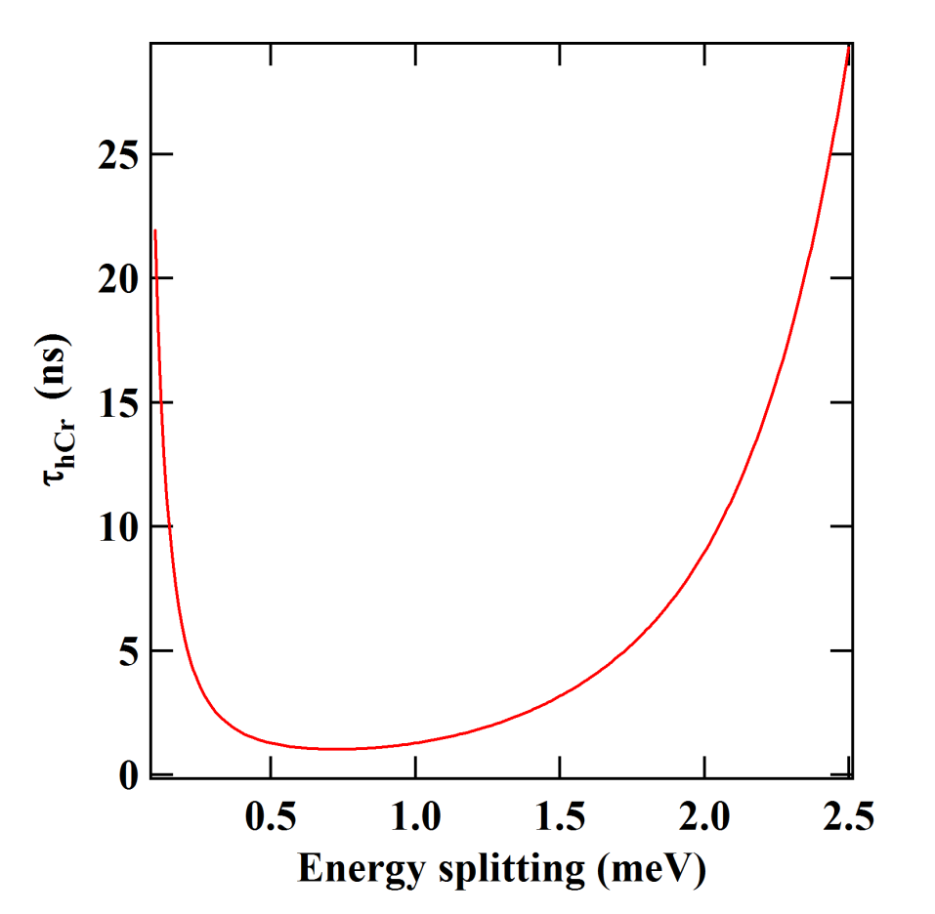

Slide 5
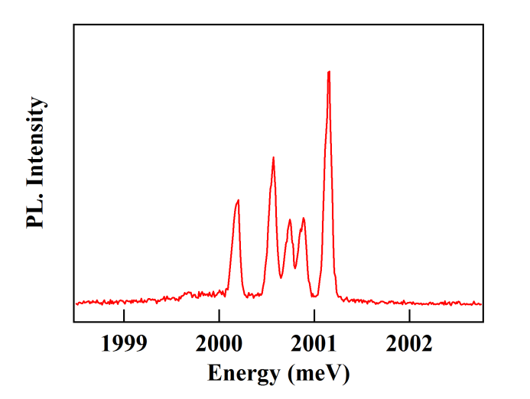
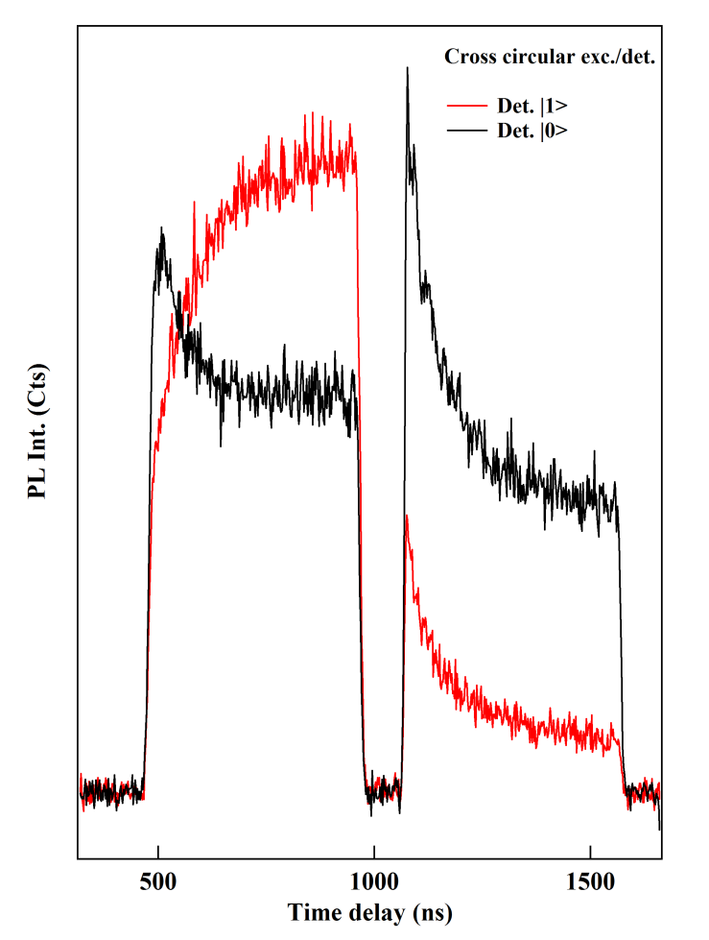
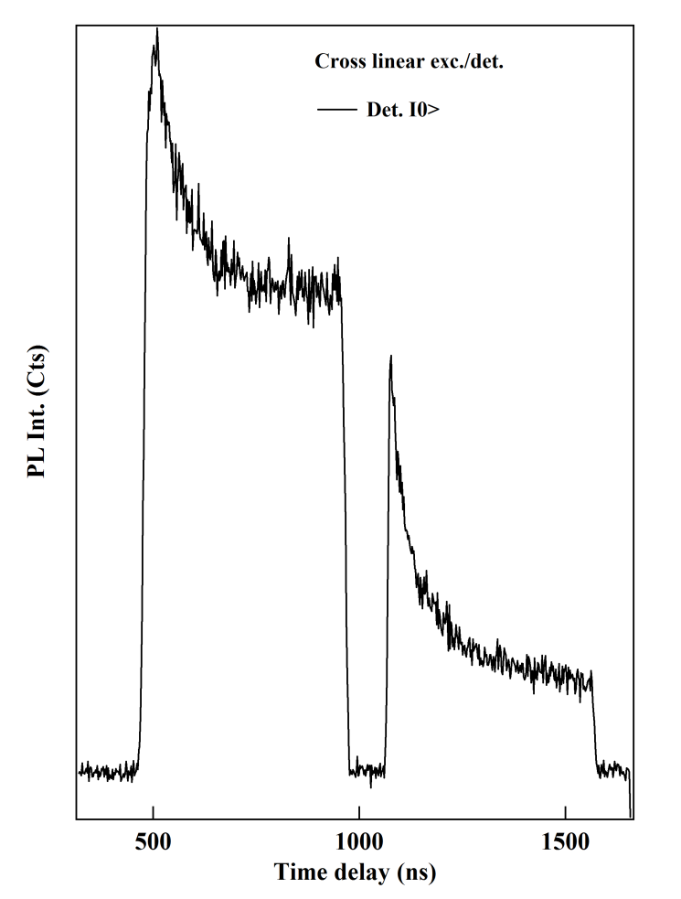
QD4

Slide 6
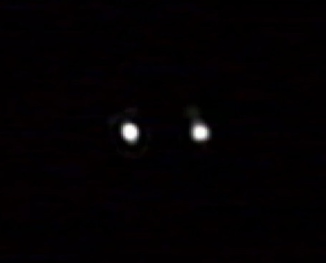
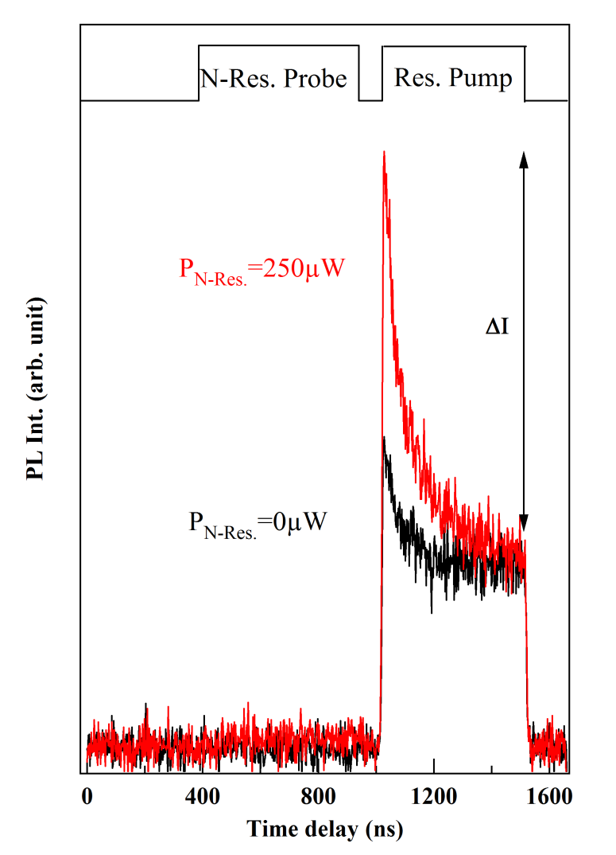
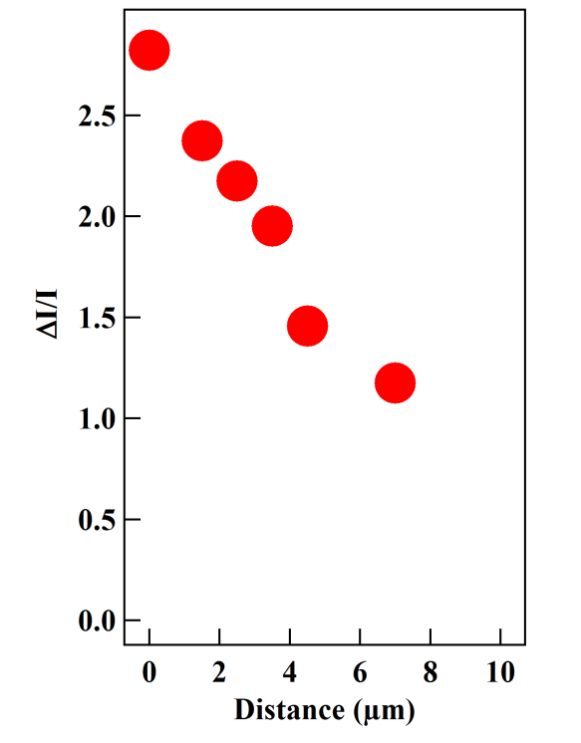
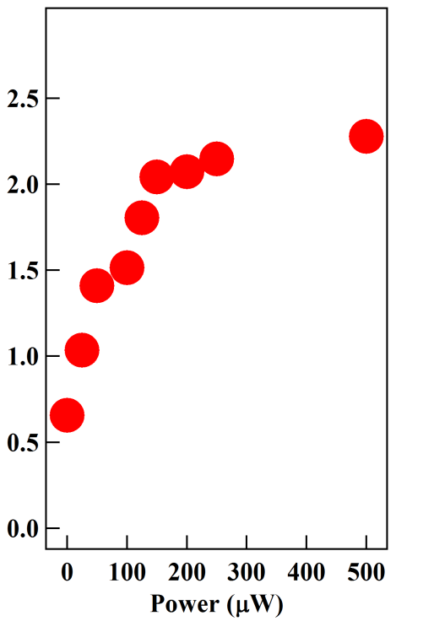
4 µm
d= 4 µm

Slide 7
